Slide 1



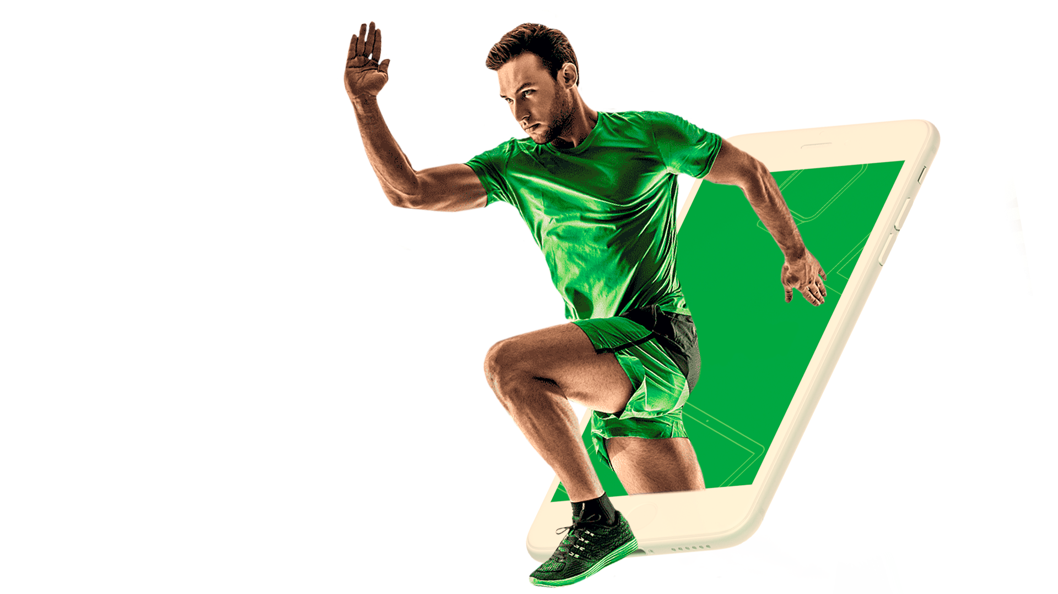
МГО Общероссийского
Профсоюза образования.
Онлайн чемпионат
«ЖИТЬ. Учить. БЕЖАТЬ.»
СПОРТИВНАЯ ПРОГРАММА для членов профсоюза, работников сферы образования и их семей

Slide 2
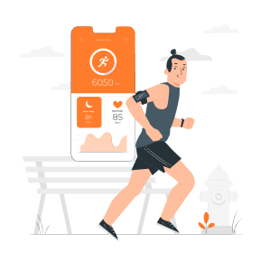
ONLINE
Чемпионат
ЧТО ВАС ЖДЕТ?
МЕСЯЦ СПОРТИВНЫХ ПОБЕД во благо достижения общей цели – преодолеть 121 000 км ко Дню учителя.
Тренируйтесь каждый день, зарабатывайте баллы-километры, станьте лучшим участником чемпионата и приведите свою команду к победе
2
3
4
6
Какими видами активности можно заниматься?
Ходите, бегайте, плавайте и катайтесь на велосипеде без ограничений
КОГДА?
01 – 30 сентября 2021 г. (регистрация открывается 25.08.2021 г.)
ГДЕ?
В любой точке мира
Адрес сайта
http://mgoprof.russiarunning.com
СПОРТИВНАЯ ПРОГРАММА для членов профсоюза и их семей

Slide 3
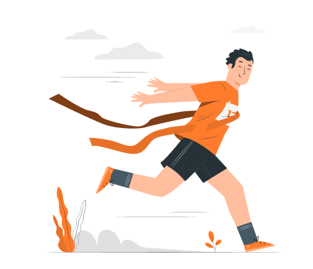

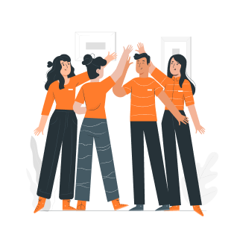
ONLINE
Чемпионат
НОМИНАЦИИ:
ИНДИВИДУАЛЬНЫЕ
ГРУППОВЫЕ
СИЛЬНЕЙШИЙ УЧАСТНИК
    Участники, набравшие наибольшую сумму баллов-километров
    (1 мужчина и 1 женщина)
СИЛЬНЕЙШИЙ В КОМАНДЕ
    Участники, набравшие наибольшую сумму баллов-километров внутри каждой команды (1 мужчина и 1 женщина)
САМАЯ СПОРТИВНАЯ КОМАНДА
Команда, набравшая наибольшее количество баллов-километров. Результат команды = сумма индивидуальных результатов участников команды
Награждается только 1 место
СПОРТИВНАЯ ПРОГРАММА для членов профсоюза и их семей

Slide 4











ONLINE
Чемпионат
КОМАНДЫ
11 КОМАНД ТПО + 1 КОМАНДА ВУЗОВ:
ТПО Северо-Западного округа
ТПО Западного округа
ТПО Юго-Западного округа и ТиНАО
ТПО Зеленоградского округа
ТПО работников учреждений городской системы образования
ТПО Северного округа
ТПО Центрального округа
ТПО Южного округа
ТПО Северо-Восточного округа
ТПО Восточного округа
ТПО Юго-Восточного округа
Команда вузов
СПОРТИВНАЯ ПРОГРАММА для членов профсоюза и их семей

Slide 5





ONLINE
Чемпионат
Награды для членов профсоюза
МЕДАЛЬ
МЕДАЛЬ + БАФФ
МЕДАЛЬ + БАФФ +
СПОРТ.БУТЫЛКА
АБОНЕМЕНТ В ФИТНЕС КЛУБ (годовой)
    Получат первые 180 участников, набравших 100 баллов-километров
    Получат первые 90 участников, набравших 200 баллов-километров
    Получат первые 30 участников, набравших 300 баллов-километров
    Получат первые 5 участников, набравших 500 баллов-километров
СПОРТИВНАЯ ПРОГРАММА для членов профсоюза и их семей

Slide 6


ONLINE
Чемпионат
ПОЛУМАРАФОН «МОЯ СТОЛИЦА»
15 сентября 2021, г. Москва
3 октября 2021
Будут определены 200 лучших членов профсоюза в дисциплине «бег», которые смогут принять участие в полумарафоне «Моя Столица», который пройдет на Воробьевых горах 3 октября 2021 года.
Дистанции: 3 км, 10 км, 21,1 км
В рамках полумарафона «Моя Столица» будет проведен чемпионат по бегу среди членов профсоюза.
Лучшие участники будут награждены на сцене памятными призами.
СПОРТИВНАЯ ПРОГРАММА для членов профсоюза и их семей

Slide 7
ONLINE
Чемпионат
МЕХАНИКА
Всего 4 простых шага для участия
1
2
3
4
УСТАНОВИТЕ ТРЕКЕР НА СМАРТФОН
ПОДКЛЮЧИТЕ ВАШ ТРЕКЕР К ЛИЧНОМУ КАБИНЕТУ
ВКЛЮЧАЙТЕ ТРЕКЕР ВО ВРЕМЯ ТРЕНИРОВКИ
ЗАРЕГИСТРИРУЙТЕСЬ
СПОРТИВНАЯ ПРОГРАММА для членов профсоюза и их семей

Slide 8
ONLINE
Чемпионат
ФИЗИЧЕСКАЯ АКТИВНОСТЬ
ТРЕКЕРЫ
учитываемая в Программе:
Suunto (возможно использовать только смартфон)
Google fit (используется только смартфон)
Strava (возможно использовать только смартфон)
Polar
Garmin
ТИП АКТИВНОСТИ* | ЕДИНИЦА АКТИВНОСТИ | КМ ДЛЯ ЦЕЛИ
Ходьба | 1 км | 0.5
Бег | 1 км | 1
Вело | 3 км | 1
Плавание | 1 км | 3
*Активности взаимоисключающие, нельзя получить за км и минуты в рамках одной тренировки
СПОРТИВНАЯ ПРОГРАММА для членов профсоюза и их семей

Slide 9
ONLINE
Чемпионат
«ЖИТЬ. Учить. БЕЖАТЬ.»
КОНТАКТЫ
Наталья Саванчук
телефон: 8 901 778 9445
e-mail: savanchukny@mgoprof.ru

